Slide 1
杨振宁、李政道及宇称不守恒理论
Chen-Ning Yang & Tsung-Dao Lee& CP violation
张天宇
物理学专业
2020年12月9日
姓名：
专业：
日期：

Slide 2
目录
1
4
杨、李、吴合作概述
宇称的概念
CONTENTS
2
“θ-τ” 之谜
5
量子力学中波函数
3
宇称不守恒定律

Slide 3
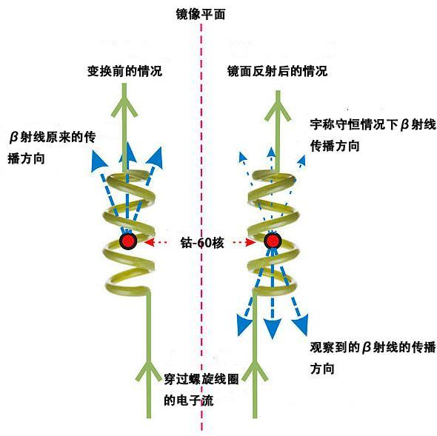
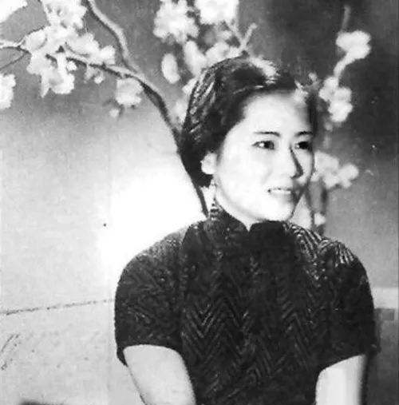
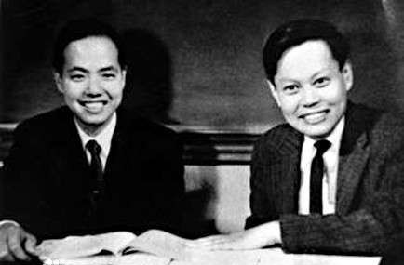
杨、李、吴合作概述
“θ-τ” 之谜
宇称不守恒定律
宇称的概念
量子力学中波函数
3
杨、李、吴合作概述
1956年，李政道和杨振宁在深入细致地研究了各种因素之后，大胆地断言：τ和θ是完全相同的同一种粒子(后来被称为K介子)，但在弱相互作用的环境中，它们的运动规律却不一定完全相同，通俗地说，这两个相同的粒子如果互相照镜子的话，它们的衰变方式在镜子里和镜子外不一样。用科学语言来说，“θ-τ”粒子在弱相互作用下是宇称不守恒的。两人于1956年共同提出“弱相互作用中宇称不守恒”定律。为了证明他们预言的正确性，找到了吴健雄博士。吴健雄用两套实验装置观测钴60的β衰变，她在极低温(0.01K)下用强磁场把一套装置中的钴60原子核自旋方向转向左旋，把另一套装置中的钴60原子核自旋方向转向右旋，这两套装置中的钴60互为镜像。实验结果表明，这两套装置中的钴60放射出来的电子数有很大差异，而且电子放射的方向也不能互相对称。实验结果证实了弱相互作用中的宇称不守恒。1957年，杨振宁和李政道因
宇称不守恒理论获诺贝尔物理学奖。

Slide 4
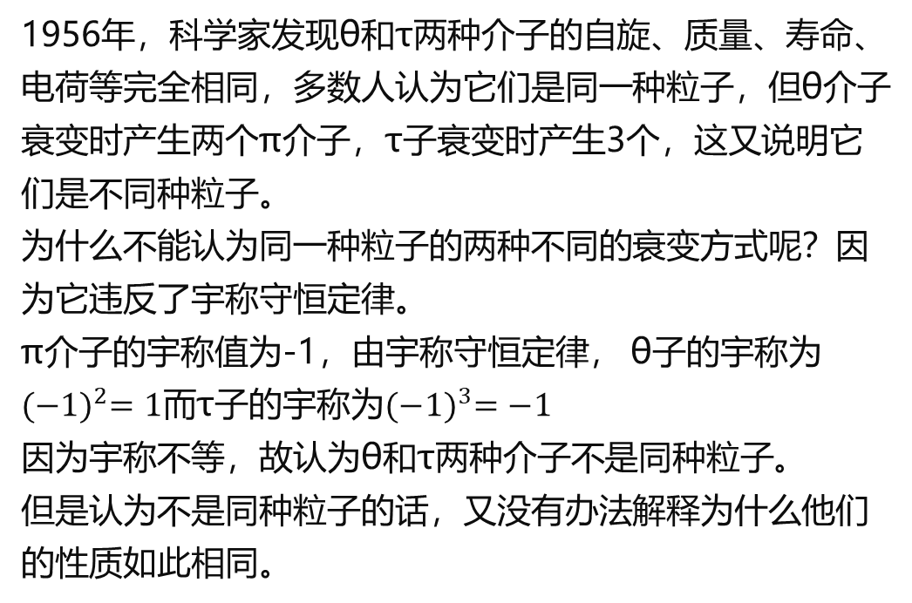
杨、李、吴合作概述
“θ-τ” 之谜
宇称不守恒定律
宇称的概念
量子力学中波函数
“θ-τ” 之谜
1956年，科学家发现θ和τ两种介子的自旋、质量、寿命、电荷等完全相同，多数人认为它们是同一种粒子，但θ介子衰变时产生两个π介子，τ子衰变时产生3个，这又说明它们是不同种粒子。
为什么不能认为同一种粒子的两种不同的衰变方式呢？因为它违反了宇称守恒定律。
π介子的宇称值为-1，由宇称守恒定律， θ子的宇称为${(−1)}^{2}=1而$τ子的宇称为${(−1)}^{3}=−1$
因为宇称不等，故认为θ和τ两种介子不是同种粒子。
但是认为不是同种粒子的话，又没有办法解释为什么他们的性质如此相同。

Slide 5
杨、李、吴合作概述
“θ-τ” 之谜
宇称不守恒定律
宇称的概念
量子力学中波函数
宇称守恒定律
宇称不守恒定律
宇称守恒定律是关于微观粒子体系的运动或变化规律具有左右对称性的定律。即微观粒子体系在发生某种变化过程（如核反应、基本粒子的产生和衰变等）前的总宇称（其值为+1或-1）必须等于变化过程后的总宇称。其物理意义是，粒子体系和它的“镜像粒子”体系都遵从同样的运动变化规律。
简单地说，就是物理规律的空间反演或者镜像变换的不变性。
在强相互作用中，宇称是守恒的。
宇称不守恒定律是指：在弱相互作用中，互为镜像的物质的运动不对称，由吴健雄用钴60验证。
宇称不守恒，通俗的说，就是说一个粒子的镜像与其本身性质不完全相同。
1956年6月李政道与杨振宁在美国《物理评论》上共同发表《弱相互作用中的宇称守恒质疑》的论文，认为基本粒子弱相互作用内存在“不守恒”，θ和τ是两种完全相同的粒子。并由吴健雄女士的实验证实。

Slide 6
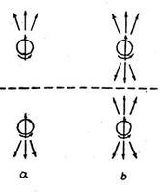
杨、李、吴合作概述
“θ-τ” 之谜
宇称不守恒定律
宇称的概念
量子力学中波函数
宇称
宇称是描述粒子在空间反演下变换性质的相乘性量子数，引记为P。它只有两个值+1和－1。如果描述某一粒子的波函数在空间反演变换(r→－r)下改变符号，该粒子具有奇宇称(P=－1)，如果波函数在空间反演下保持不变，该粒子具有偶宇称(P=+1)；
n个粒子组成的系统的宇称等于这n个粒子宇称之积再乘以这n个粒子之间的n－1个轨道宇称之积；轨道角动量量子数为1时，其轨道宇称为(－1)。玻色子及其反粒子内禀宇称之积为+1；费米子及其反粒子内禀宇称之积为－1。

Slide 7

杨、李、吴合作概述
“θ-τ” 之谜
宇称不守恒定律
宇称的概念
量子力学中波函数
量子力学中的波函数
在量子力学中，为了定量地描述微观粒子的状态，量子力学中引入了波函数 ，并用Ψ表示。一般来讲，波函数是空间和时间的函数，并且是复函数，即Ψ=Ψ（x，y，z，t）。将爱因斯坦的“鬼场”和光子存在的概率之间的关系加以推广，玻恩假定Ψ*Ψ就是粒子的概率密度，即在时刻t，在点（x,y,z）附近单位体积内发现粒子的概率。波函数Ψ的绝对值的平方因此就称为概率幅。
而微观粒子在各处出现的概率密度才具有明显的物理意义。
据此认为波函数所代表的是一种概率的波动。这虽然是人们对物质波所能做出的一种理解，但是波函数概念的形成正是量子力学完全摆脱经典观念、走向成熟的标志；波函数和概率密度，是构成量子力学理论的最基本的概念。

Slide 8
THANKS!

